Slide 1
Laboratório 02
Francisca Karolina

Slide 2
● Main
○ Sequência Introdutória
○ Movendo Trabalhos Por aí
○ Temas Avançados
● Remote
○ Push & Pull -- repositórios remotos no Git!

Slide 3
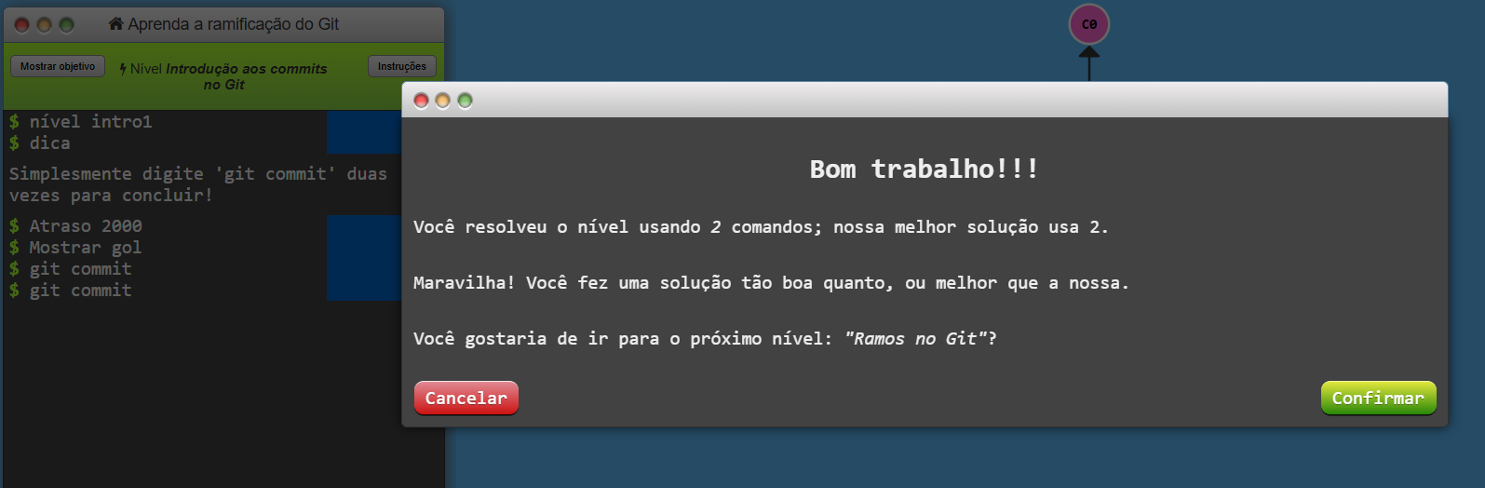
Sequência Introdutória - Introdução aos commits no git

Slide 4
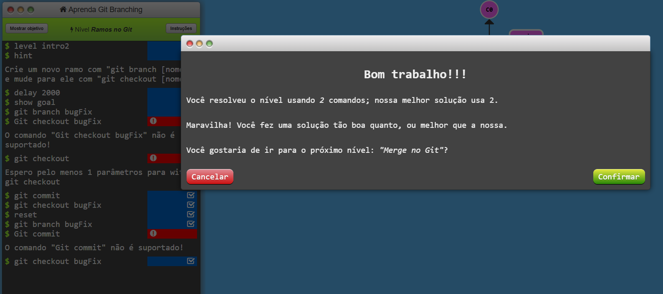
Sequência Introdutória - Ramos no git

Slide 5
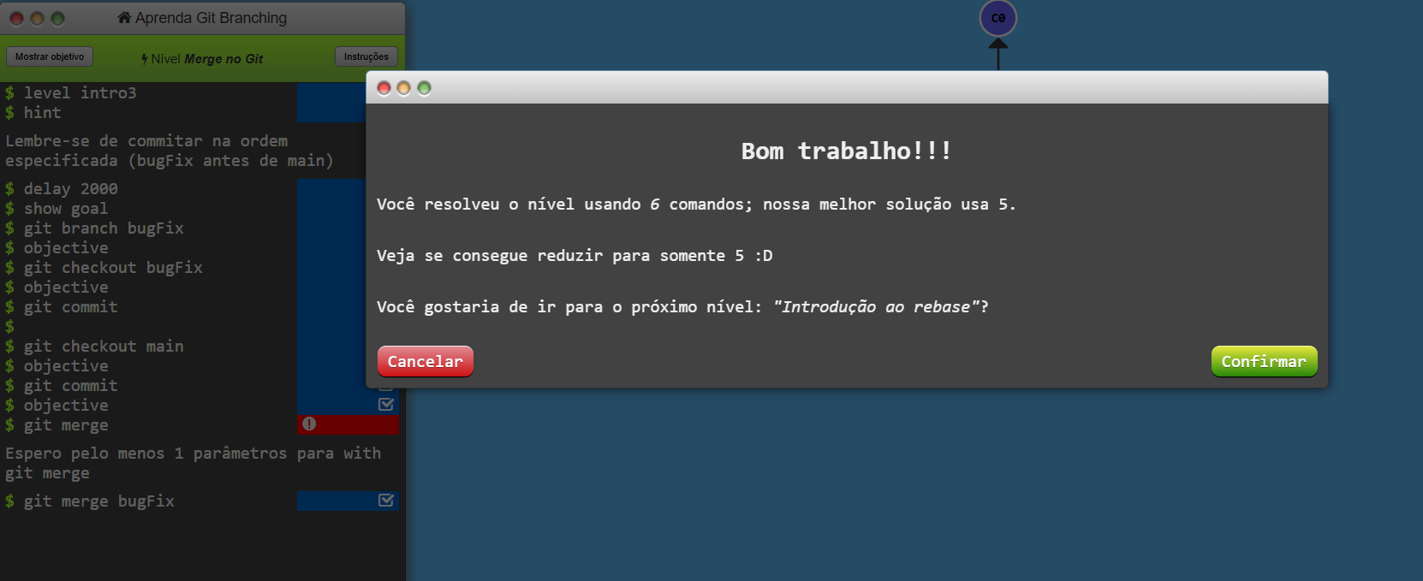
Sequência Introdutória - Ramos no git

Slide 6
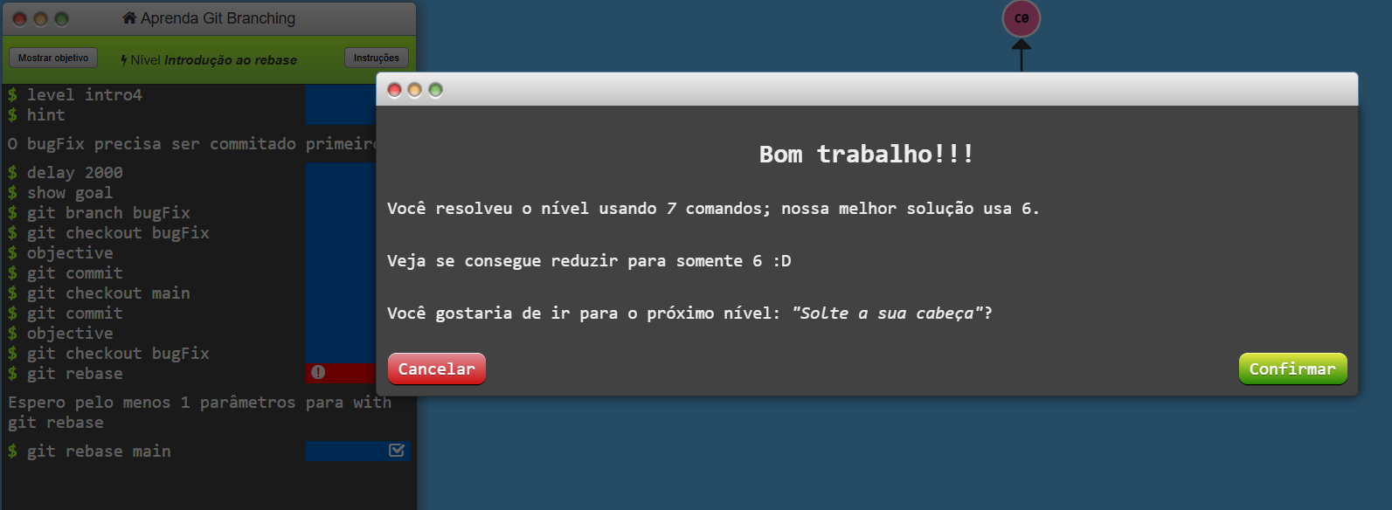
Sequência Introdutória - Introdução ao rebase

Slide 7
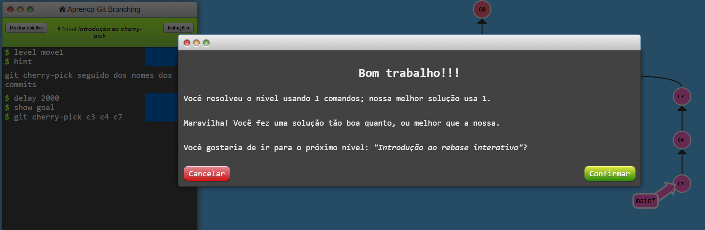
Movendo trabalhos por aí - Introdução ao cherry-pick

Slide 8
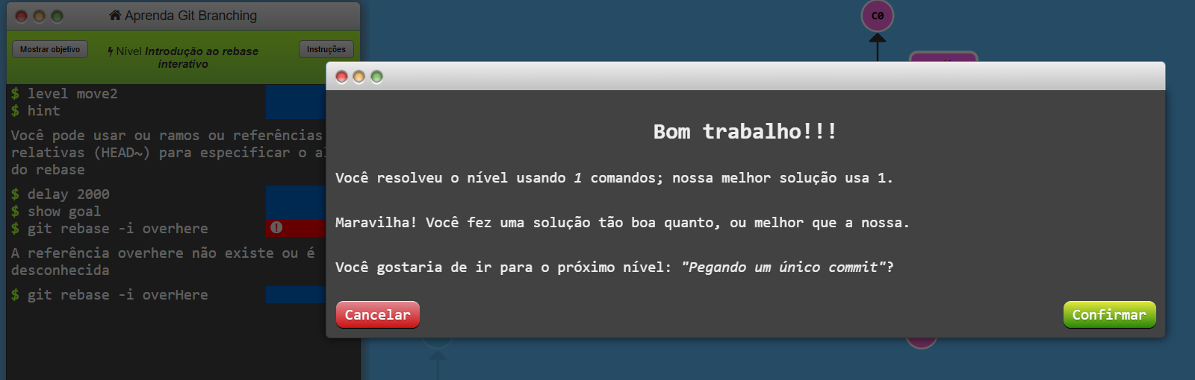
Movendo trabalhos por aí - Introdução ao rebase interativo

Slide 9
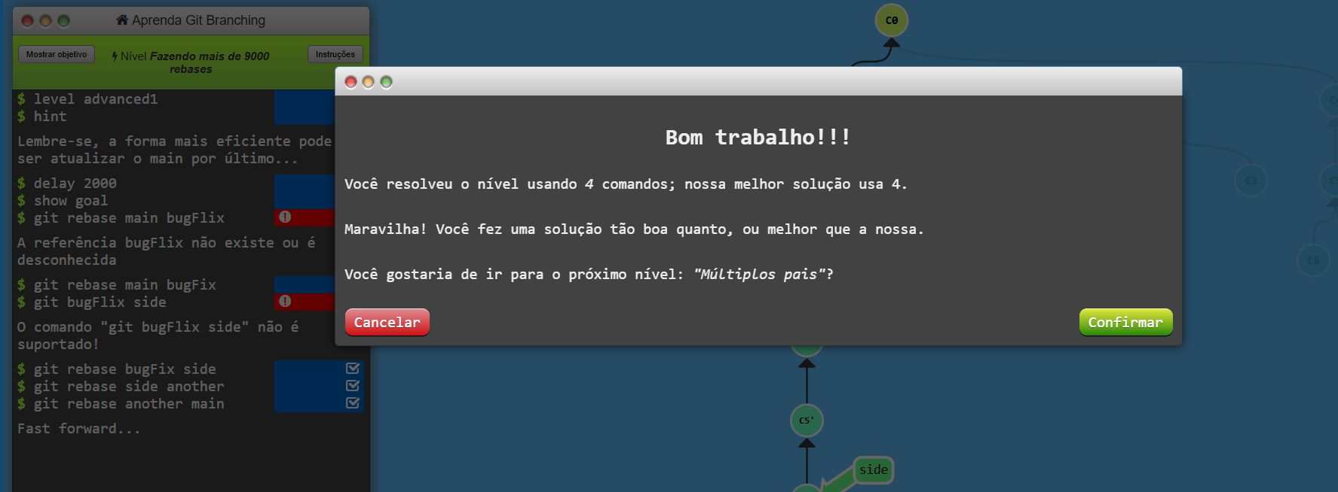
Temas avançados - fazendo mais de 9000 rebases

Slide 10
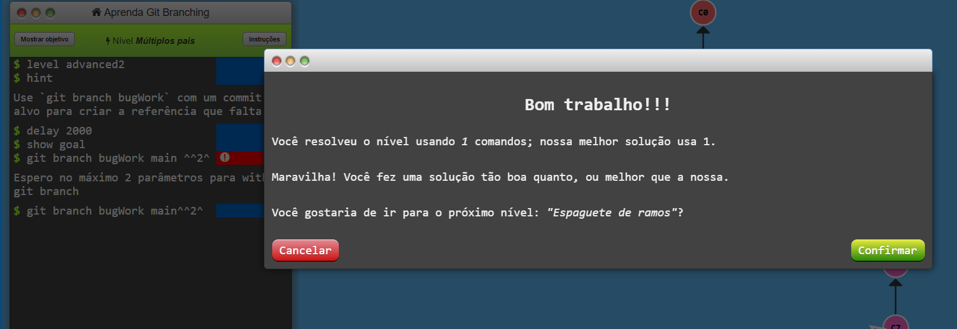
Temas avançados - múltiplos pais

Slide 11
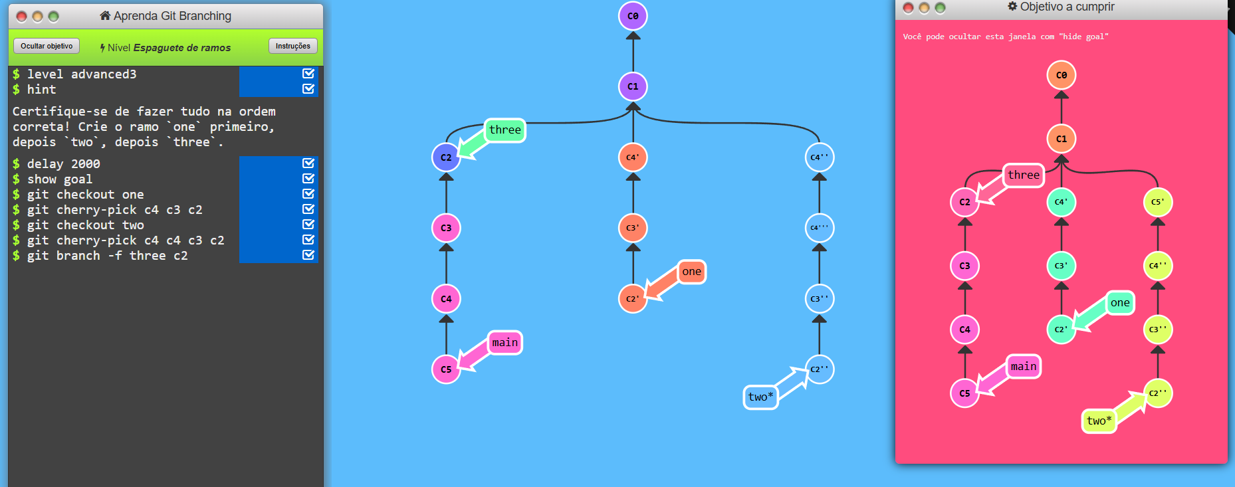
Temas avançados - Espaguete de ramos

